Slide 1


Подготовка к ОГЭ.
Средние линии
Презентация к учебнику
«Геометрия. 8 класс»
И.М. Смирновой и В.А. Смирнова
ВЕДУЩИЙ: Смирнов Владимир Алексеевич, профессор, доктор физико-математических наук, заведующий кафедрой элементарной математики МПГУ, автор учебников по геометрии для 5-6, 7-9 и 10-11 классов.
E-mail: v-a-smirnov@mail.ru Сайт: vasmirnov.ru

Slide 2
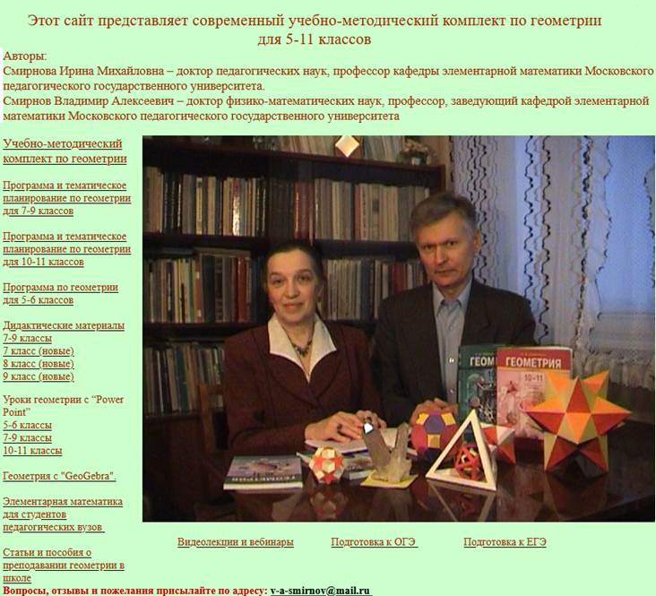
Авторский сайт: vasmirnov.ru
2
Notes:
В режиме слайдов ответы появляются после кликанья мышкой

Slide 3
Подготовка к ОГЭ
Проблема с подготовкой к ОГЭ по геометрии заключается в том, что, с одной стороны, старые учебники геометрии были написаны до введения ОГЭ и не были рассчитаны на подготовку к ОГЭ, с другой стороны, разработчики заданий ОГЭ не ориентируются на учебники геометрии, а составляют задания по своему усмотрению.
Выход из этого положения состоит в том, чтобы при обучении геометрии мы ориентировались не только на прохождение учебника геометрии, но и на получение результатов обучения, подготовку к ОГЭ.
Для этого учебники должны иметь модульную структуру, объединяющую в один модуль близкие по содержанию темы со своими результатами обучения.
Сами модули должны располагаться от простого к сложному
Здесь мы рассмотрим теоремы и задачи, связанные со средними линиями треугольника и трапеции, теоремами Фалеса и о пропорциональных отрезках.
Notes:
В режиме слайдов ответы появляются после кликанья мышкой

Slide 4
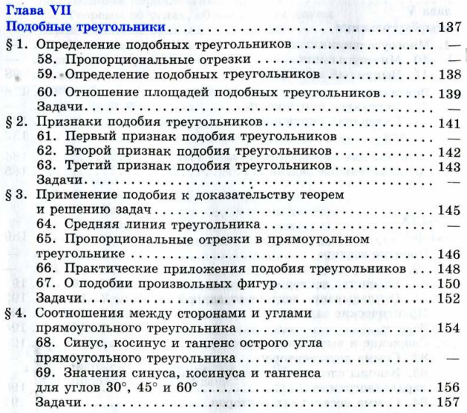
В учебнике геометрии Л.С. Атанасяна и др. теорема о средней линии треугольника помещена в главу VII. Подобные треугольники, относящейся к концу 8-го класса.
Notes:
В режиме слайдов ответы появляются после кликанья мышкой

Slide 5
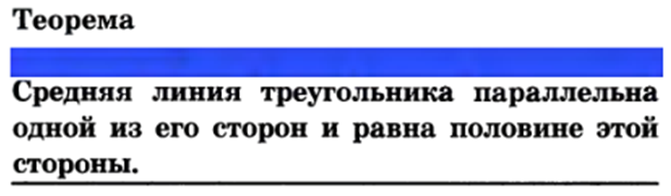
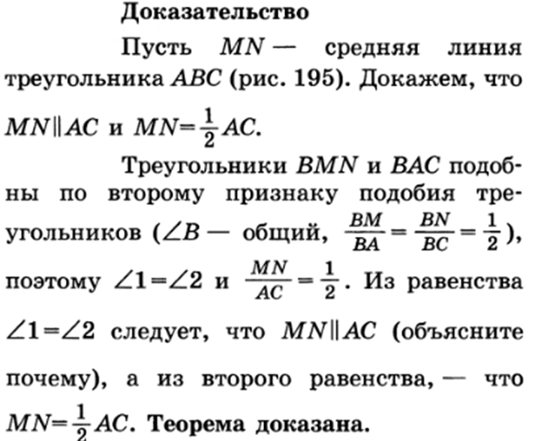
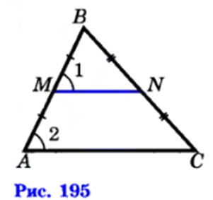
Notes:
В режиме слайдов ответы появляются после кликанья мышкой

Slide 6
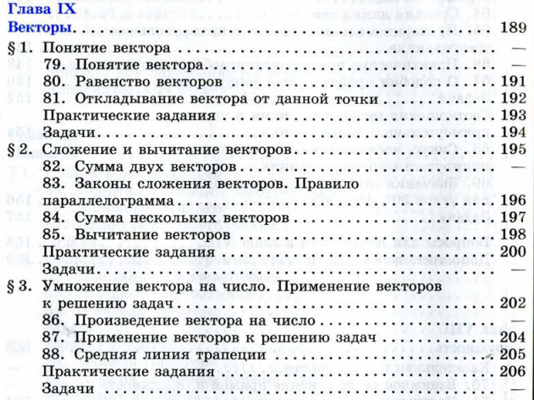
Средняя линия трапеции расположена в главе IX «Векторы», относящейся к 9-му классу.
Notes:
В режиме слайдов ответы появляются после кликанья мышкой

Slide 7
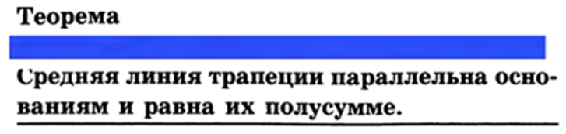
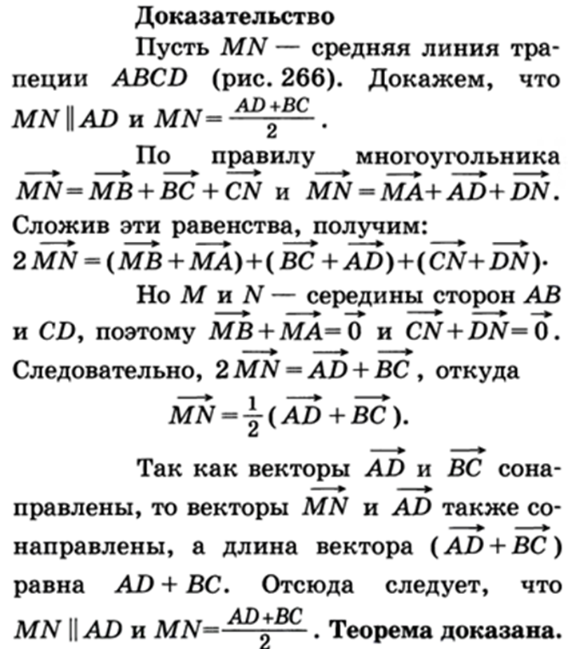
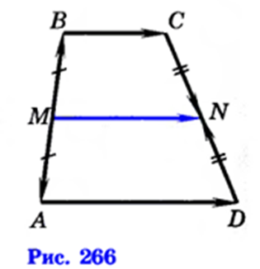
Notes:
В режиме слайдов ответы появляются после кликанья мышкой

Slide 8
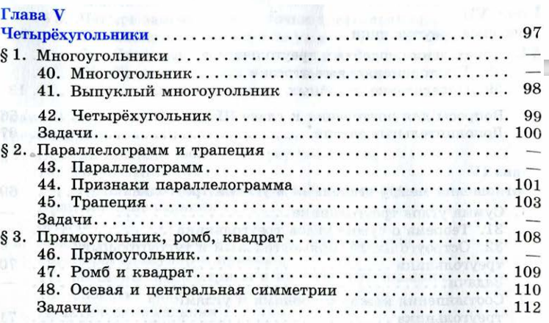
Теорема Фалеса помещена в задачи параграфа 2 главы V. Четырёхугольники, относящейся к началу 8-го класса.
Notes:
В режиме слайдов ответы появляются после кликанья мышкой

Slide 9
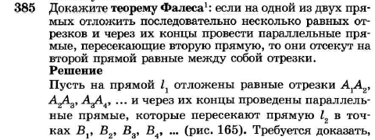
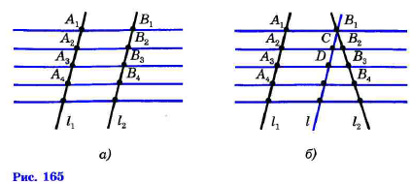
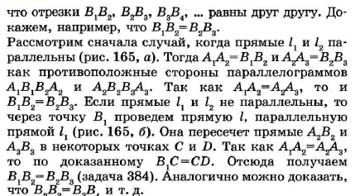
Notes:
В режиме слайдов ответы появляются после кликанья мышкой

Slide 10
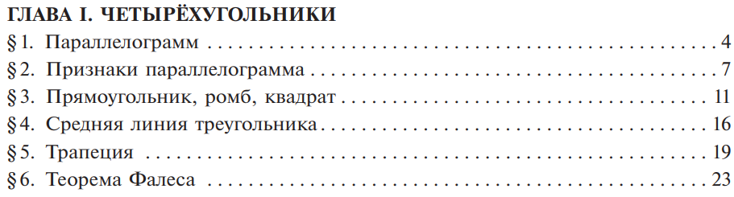
В нашем учебнике геометрии 8-го класса средняя линия треугольника, средняя линия трапеции, теорема Фалеса и теорема о пропорциональных отрезках объединены в один модуль и помещены в главу I. Четырёхугольники, относящейся к началу 8‑го класса.
Notes:
В режиме слайдов ответы появляются после кликанья мышкой

Slide 11
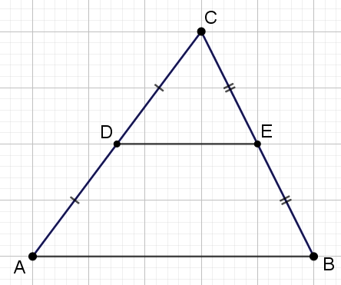
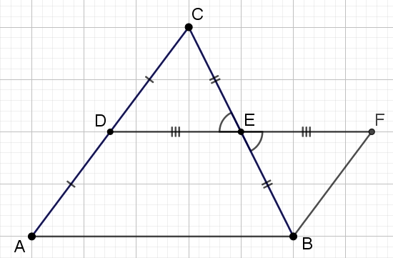
Теорема. Средняя линия треугольника параллельна одной из его сторон и равна её половине.
Доказательство. Пусть DE – средняя линия треугольника ABC. Отложим на прямой DE отрезок EF = DE и соединим отрезком точки B и F. Треугольники ECD и EBF равны по первому признаку равенства треугольников. Следовательно, BF = CD = AD. Так как угол 2 ра­вен углу 2’, то прямые AC и BF параллельны. Таким образом, стороны AD и BF четырёхугольника ABFD равны и параллельны. Следовательно, этот четырёхугольник – параллелограмм. Значит, стороны АВ и DF равны и параллельны. Средняя линия DE равна половине стороны DF и, следовательно, параллельна стороне AB и равна её половине.
Notes:
В режиме слайдов ответы появляются после кликанья мышкой

Slide 12
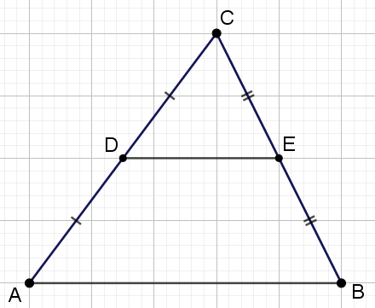
Следствие. Если прямая проходит через середину одной стороны треугольника и параллельна другой его стороне, то она проходит через середину третьей стороны этого треугольника.
Доказательство. Пусть прямая проходит через середину D стороны AC и параллельна стороне AB треугольника ABC. Так как средняя линия DE также параллельна стороне AB, то она должна лежать на данной прямой. Следовательно, середина E стороны BC принадлежит этой прямой.
Notes:
В режиме слайдов ответы появляются после кликанья мышкой

Slide 13
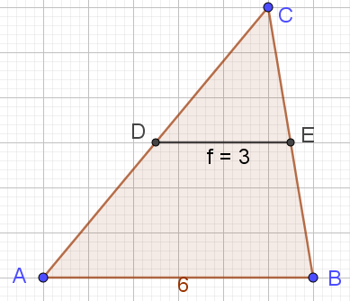
Иллюстрация в программе GeoGebra
Notes:
В режиме слайдов ответы появляются после кликанья мышкой

Slide 14
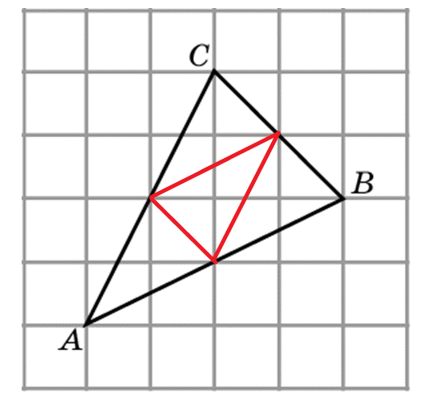
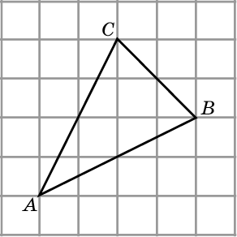
Упражнения
1. Проведите средние линии треугольника ABC, изображенного на рисунке.
Ответ.
Notes:
В режиме слайдов ответы появляются после кликанья мышкой

Slide 15
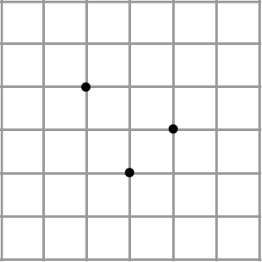
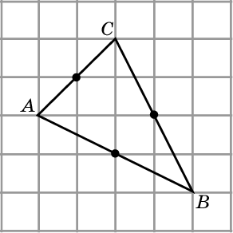
2. Изобразите треугольник, середины сторон которого отмечены на рисунке.
Ответ:
Notes:
В режиме слайдов ответы появляются после кликанья мышкой

Slide 16
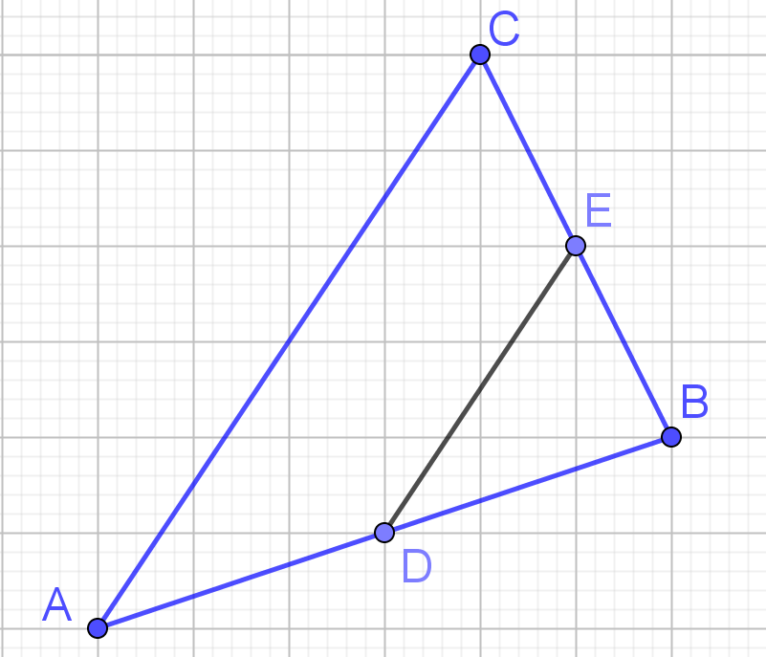
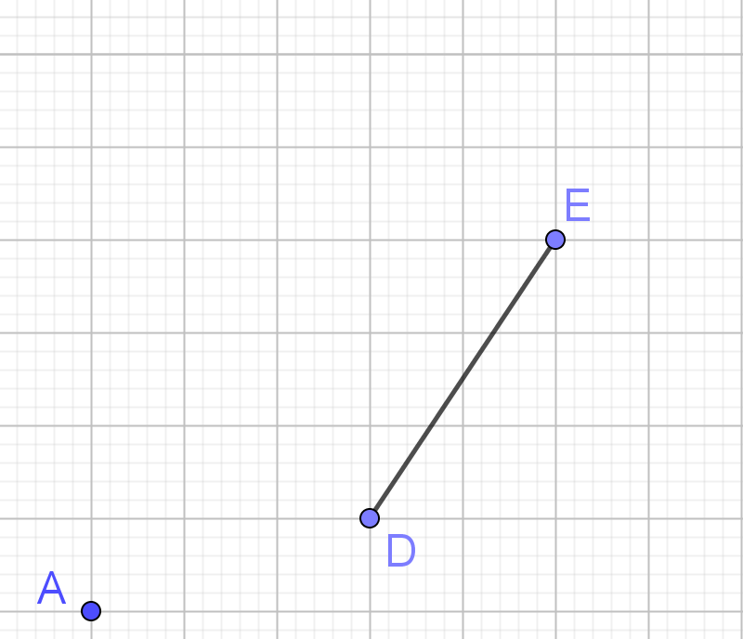
3. На рисунке изображена вершина и средняя линия треугольника. Изобразите сам треугольник.
Ответ:
Notes:
В режиме слайдов ответы появляются после кликанья мышкой

Slide 17
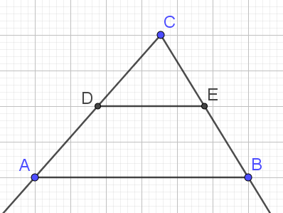
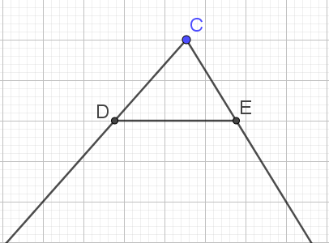
4. Найдите длину отрезка DE. Стороны клеток равны 1
Ответ. 3.
Notes:
В режиме слайдов ответы появляются после кликанья мышкой

Slide 18
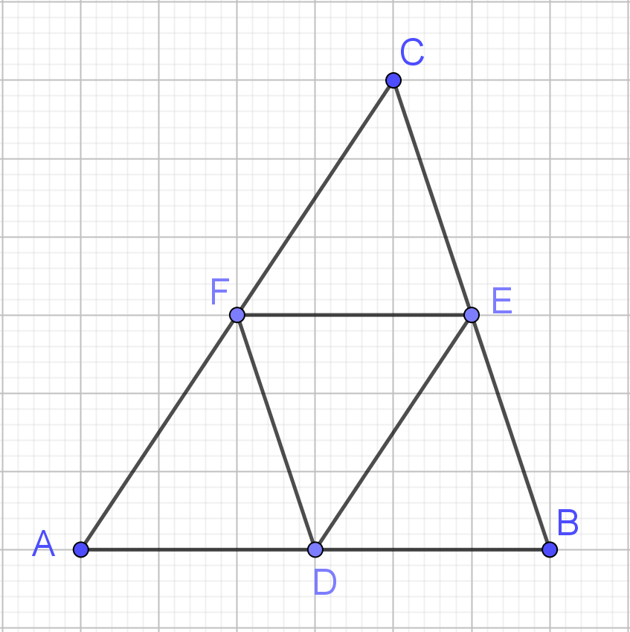
5. Стороны треугольника равны 8 см, 10 см и 12 см. Найдите стороны треугольника, вершинами которого являются середины сторон данного треугольника.
Ответ: 4 см, 5 см и 6 см.
Notes:
В режиме слайдов ответы появляются после кликанья мышкой

Slide 19
6. Стороны треугольника DEF равны 2 см, 3 см и 4 см. Его вершины являются серединами сторон второго треугольника ABC. Найдите периметр второго треугольника.
Ответ: 18 см.
Notes:
В режиме слайдов ответы появляются после кликанья мышкой

Slide 20
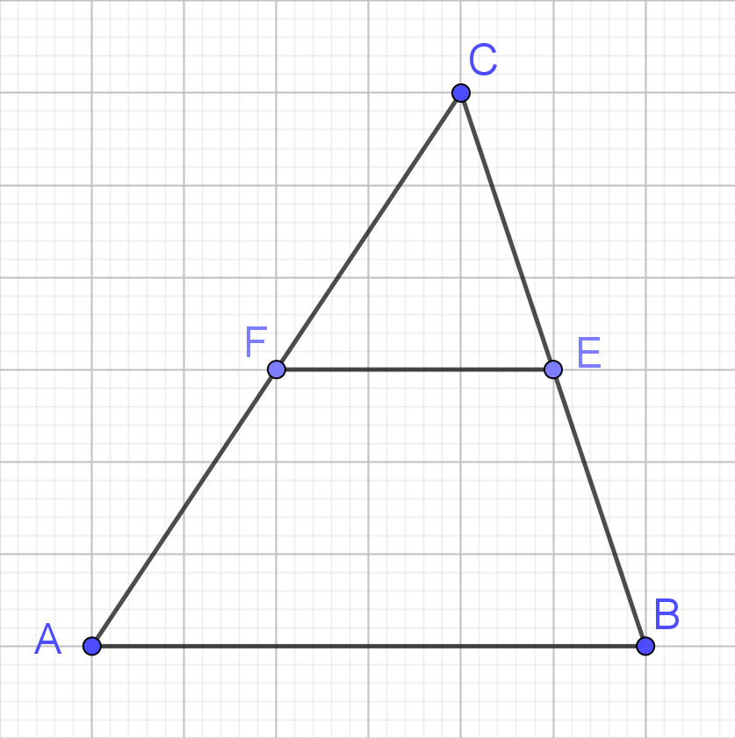

7. Какую часть площади данного треугольника составляет площадь треугольника, отсекаемого его средней линией?
Ответ: $\frac{1}{4}$.
Notes:
В режиме слайдов ответы появляются после кликанья мышкой

Slide 21
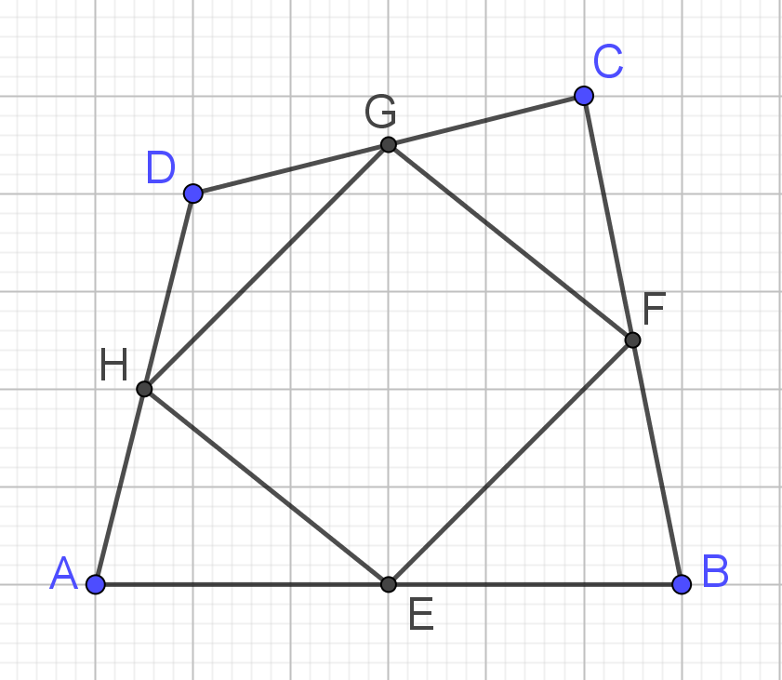
8. Докажите, что середины сторон четырёхугольника являются вершинами параллелограмма. Найдите площадь этого параллелограмма, если площадь исходного четырёхугольника равна 1.
Notes:
В режиме слайдов ответы появляются после кликанья мышкой

Slide 22
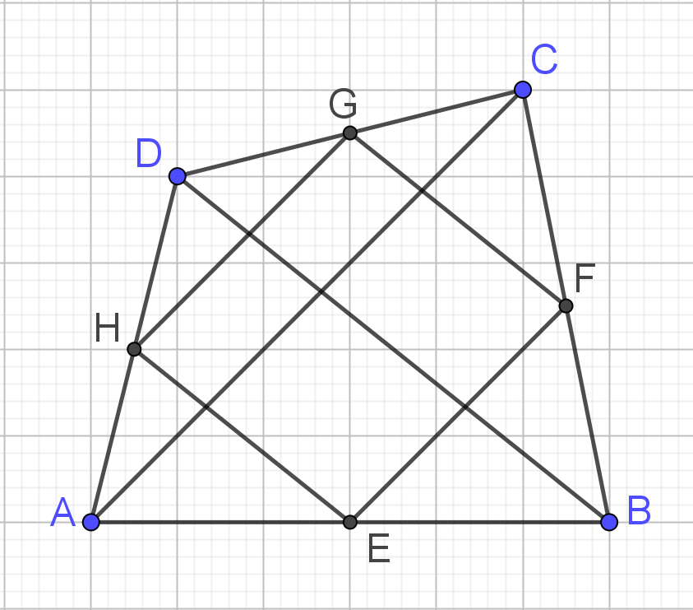
Решение. Пусть E, F, G, H – середины соответствующих сторон четырёхугольника ABCD. Проведем диагонали AC и BD. Отрезок EF является средней линией треугольника ABC. Следовательно, он параллелен диагонали AC и равен её половине. Отрезок HG также параллелен диагонали AC и равен её половине. Следовательно, стороны EF и HG четырёхугольника EFGH равны и параллельны. Значит, этот четырёхугольник – параллелограмм. Его площадь равна половине площади четырёхугольника ABCD.
Notes:
В режиме слайдов ответы появляются после кликанья мышкой

Slide 23
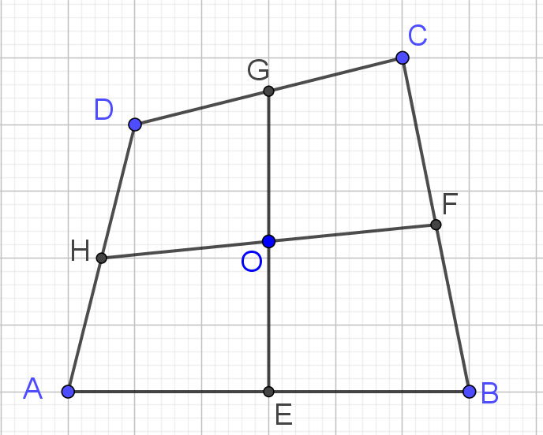
9. Докажите, что отрезки, соединяющие середины противоположных сторон четырёхугольника, делят друг друга пополам.
Notes:
В режиме слайдов ответы появляются после кликанья мышкой

Slide 24
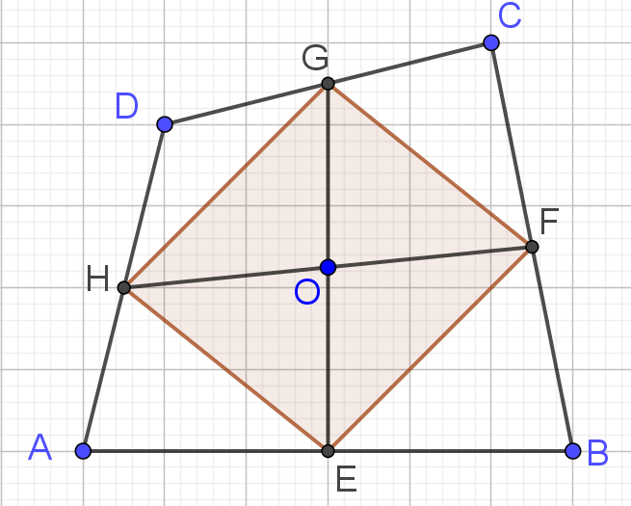
Решение. Четырёхугольник EFGH является параллелограммом. Следовательно, его диагонали делятся в точке пересечения пополам.
Notes:
В режиме слайдов ответы появляются после кликанья мышкой

Slide 25
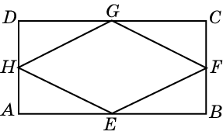
10. Докажите, что середины сторон прямоугольника являются вершинами ромба.
Notes:
В режиме слайдов ответы появляются после кликанья мышкой

Slide 26
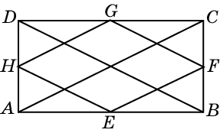
Решение. Пусть ABCD – прямоугольник, E, F, G, H – середины соответствующих сторон. Проведем диагонали AC и BD.
Отрезок EF является средней линией треугольника ABC, следовательно, он равен половине диагонали AC. Аналогично, остальные стороны четырехугольника EFGH равны половинам соответствующих диагоналей. Так как диагонали прямоугольника равны, то равны и стороны этого четырехугольника, т.е. он является ромбом.
Notes:
В режиме слайдов ответы появляются после кликанья мышкой

Slide 27
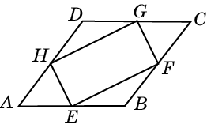
11. Докажите, что середины сторон ромба являются вершинами прямоугольника.
Notes:
В режиме слайдов ответы появляются после кликанья мышкой

Slide 28
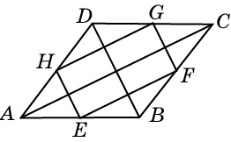
Решение. Пусть ABCD – ромб, E, F, G, H – середины соответствующих сторон. Проведем диагонали AC и BD.
Отрезок EF является средней линией треугольника ABC, следовательно, он параллелен диагонали AC. Аналогично, остальные стороны четырехугольника EFGH параллельны соответствующим диагоналям. Так как диагонали ромба перпендикулярны, то перпендикулярны и соседние стороны этого четырехугольника, т.е. он является прямоугольником.
Notes:
В режиме слайдов ответы появляются после кликанья мышкой

Slide 29
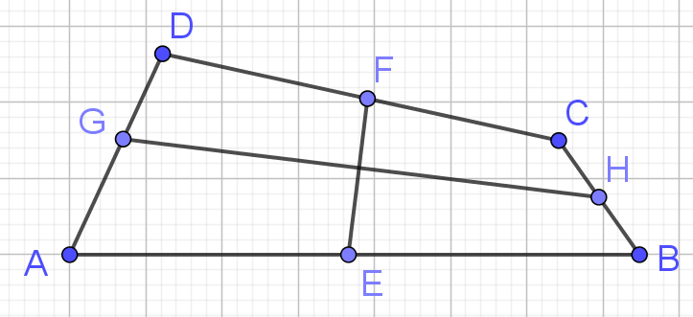
12. Отрезки, соединяющие середины противоположных сторон выпуклого четырёхугольника ABCD, взаимно перпендикулярны и равны 2 и 7. Найдите площадь четырёхугольника ABCD.
Notes:
В режиме слайдов ответы появляются после кликанья мышкой

Slide 30
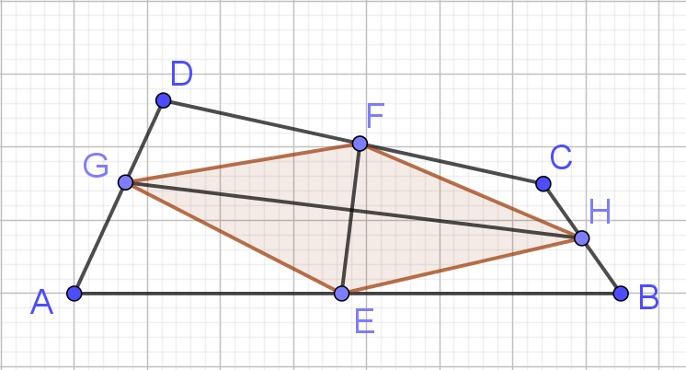
Решение. Четырёхугольник EHFG является ромбом. Его площадь равна 7. Она равна половине площади четырёхугольника ABCD. Следовательно, площадь четырёхугольника ABCD равна 14.
Notes:
В режиме слайдов ответы появляются после кликанья мышкой

Slide 31
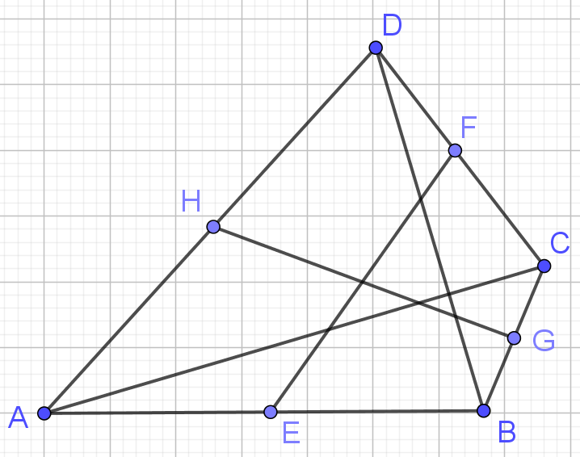
13. Отрезки, соединяющие середины противоположных сторон выпуклого четырёхугольника ABCD, равны между собой. Найдите площадь четырёхугольника, если его диагонали равны 8 и 12.
Notes:
В режиме слайдов ответы появляются после кликанья мышкой

Slide 32
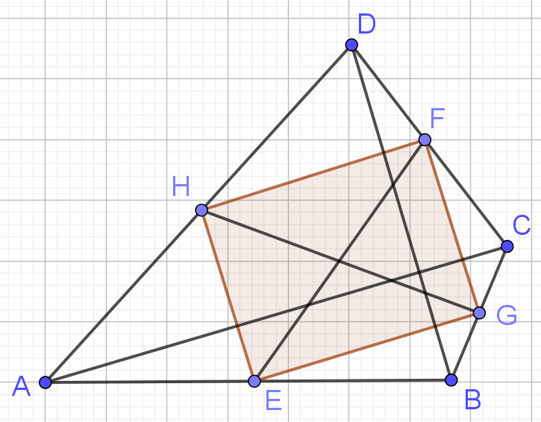
Решение. Четырёхугольник EGFH является прямоугольником. Следовательно, диагонали AC и BD четырёхугольника ABCD перпендикулярны. Площадь четырёхугольника ABCD равна половине произведения диагоналей, т. е. равна 48.
Notes:
В режиме слайдов ответы появляются после кликанья мышкой

Slide 33
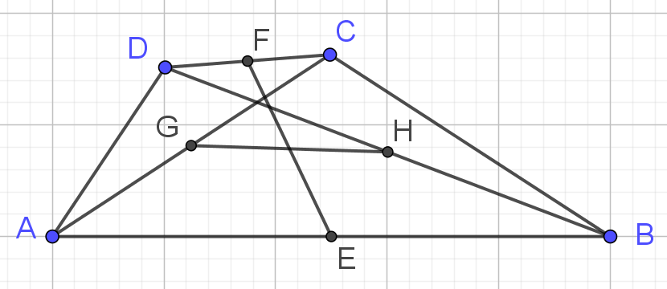
14. В выпуклом четырёхугольнике ABCD отрезок, соединяющий середины диагоналей, равен отрезку, соединяющему середины сторон AB и CD. Найдите угол, образованный продолжениями сторон AD и BC.
Notes:
В режиме слайдов ответы появляются после кликанья мышкой

Slide 34
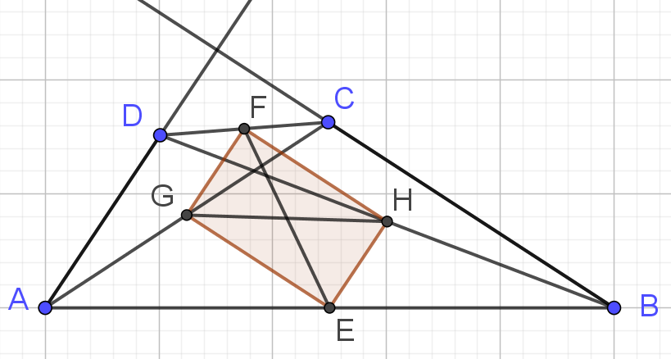
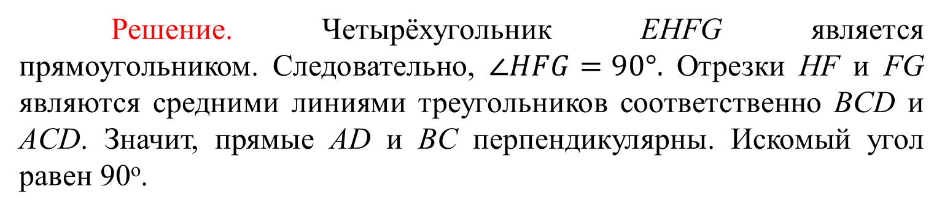
Решение. Четырёхугольник EHFG является прямоугольником. Следовательно, $∠HFG=90°.$ Отрезки HF и FG являются средними линиями треугольников соответственно BCD и ACD. Значит, прямые AD и BC перпендикулярны. Искомый угол равен 90^{о}.
Notes:
В режиме слайдов ответы появляются после кликанья мышкой

Slide 35
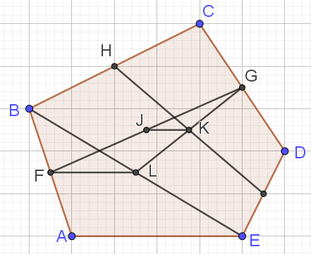
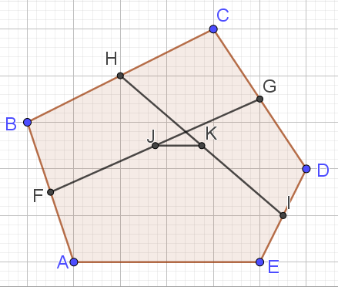
15. В выпуклом пятиугольнике ABCDE AE = 4. Середины сторон AB и CD, BC и ED соединены отрезками. Середины J и K этих отрезков снова соединены отрезками. Найдите длину отрезка JK.
Ответ: 1.
Notes:
В режиме слайдов ответы появляются после кликанья мышкой

Slide 36
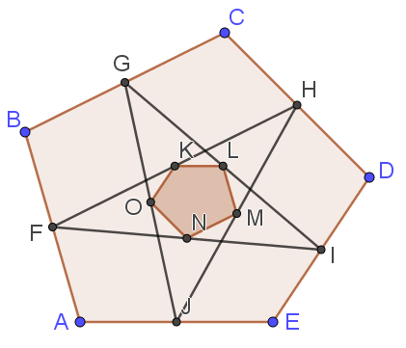
16. Точки F, G, H, I, J – середины сторон пятиугольника ABCDE. Точки K, L, M, N, O – середины отрезков FH, GI, HJ, FI, GJ. Найдите площадь пятиугольника KLMNO, если площадь пятиугольника ABCDE равна 32.
Решение. Из предыдущей задачи следует, что стороны пятиугольника KLMNO параллельны сторонам пятиугольника ABCDE и равны их четверти. Следовательно, искомая площадь равна 2.
Notes:
В режиме слайдов ответы появляются после кликанья мышкой

Slide 37
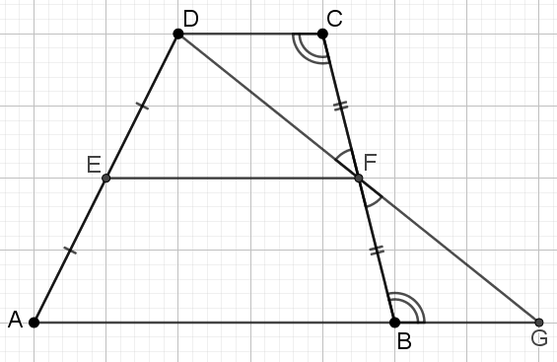
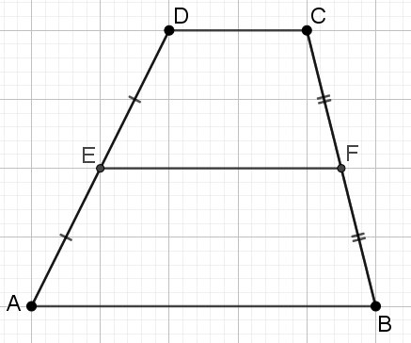
Теорема. Средняя линия трапеции параллельна основаниям и равна их полусумме.
Доказательство. Рассмотрим трапецию ABCD (AB || CD) и её среднюю линию EF. Проведём прямую DF. Обозначим G её точку пересечения с прямой AB. Треугольники DFC и GFB равны по второму признаку равенства треугольни­ков. Следовательно, равны отрезки DF и GF. Зна­чит, EF - средняя линия треугольника AGD. Из теоремы о средней линии треугольника получаем, что отрезок EF параллелен AB и равен половине отрезка AG. Так как AB || CD, то отрезок EF будет параллелен обоим основаниям трапеции. Так как отрезок AG равен сумме оснований трапеции, то отрезок EF будет равен полусумме оснований трапеции.
Notes:
В режиме слайдов ответы появляются после кликанья мышкой

Slide 38

Следствие. Если прямая проходит через середину одной боковой стороны и параллельна основанию трапеции, то она проходит через середину второй боковой стороны этой трапеции.
Доказательство. Пусть прямая проходит через середину E стороны AD и параллельна стороне AB трапеции ABCD (AB || CD). Так как средняя линия EF также параллельна стороне AB, то она должна лежать на данной прямой. Следовательно, середина F стороны BC принадлежит этой прямой.
Notes:
В режиме слайдов ответы появляются после кликанья мышкой

Slide 39
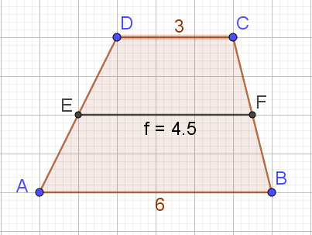
Иллюстрация в программе GeoGebra
Notes:
В режиме слайдов ответы появляются после кликанья мышкой

Slide 40
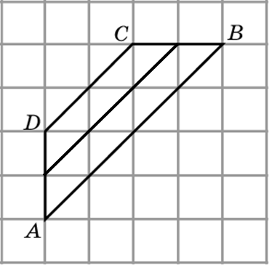

Упражнения
1. Проведите среднюю линию трапеции, изображенной на рисунке.
Ответ.
Notes:
В режиме слайдов ответы появляются после кликанья мышкой

Slide 41


2. Изобразите трапецию, если заданы две её вершины A, C и средняя линия EF
Ответ.
Notes:
В режиме слайдов ответы появляются после кликанья мышкой

Slide 42

3. Средняя линия трапеции равна 30 см, а меньшее основание равно 20 см. Найдите большее основание.
Ответ: 40 см
Notes:
В режиме слайдов ответы появляются после кликанья мышкой

Slide 43

4. Основания трапеции относятся как 5:2, а их разность равна 18 см. Найдите среднюю линию трапеции.
Ответ: 21 см.
Notes:
В режиме слайдов ответы появляются после кликанья мышкой

Slide 44

5. Основания трапеции ABCD равны 6 и 4. Найдите отрезки, на которые диагонали этой трапеции делят её среднюю линию EF.
Ответ: 2, 1, 2.
Notes:
В режиме слайдов ответы появляются после кликанья мышкой

Slide 45

6. Боковые стороны трапеции, описанной около окружности, равны 4 и 6. Найдите среднюю линию этой трапеции.
Ответ: 5.
Notes:
В режиме слайдов ответы появляются после кликанья мышкой

Slide 46

7. Может ли средняя линия трапеции пройти через точку пересечения диагоналей?
Решение. Нет. Действительно, пусть ABCD – трапеция, E – точка пересечения диагоналей, FG – средняя линия. Предположим, что средняя линия проходит через точку E. Тогда FE – средняя линия треугольника ABD, следовательно, равна половине AB. EG – средняя линия треугольника ABC, следовательно, равна половине AB. Значит средняя линия FG равна стороне AB. В этом случае четырёхугольник ABCD был бы параллелограммом.
Notes:
В режиме слайдов ответы появляются после кликанья мышкой

Slide 47

8. Основания трапеции равны 14 см и 20 см. Одна из боковых сторон разделена на три равные части и через точки деления проведены прямые, параллельные основаниям трапеции. Найдите отрезки этих прямых, заключенные внутри трапеции.
Ответ: 16 и 18.
Notes:
В режиме слайдов ответы появляются после кликанья мышкой

Slide 48

9. Диагонали равнобедренной трапеции перпендикулярны. Найдите площадь этой трапеции, если её средняя линия равна 4.
Notes:
В режиме слайдов ответы появляются после кликанья мышкой

Slide 49

Решение. Через вершину C проведём прямую, параллельную прямой BD. Обозначим G точку её пересечения с прямой AB. Треугольник BGC равен треугольнику CDB. Площадь треугольника ABD равна площади треугольника ABC. Следовательно, площадь трапеции равна площади равнобедренного прямоугольного треугольника AGC, гипотенуза которого равна 8. Значит, искомая площадь равна 16.
Notes:
В режиме слайдов ответы появляются после кликанья мышкой

Slide 50

Теорема (Фалеса). Если параллельные прямые, пересекающие стороны угла, отсекают на одной его стороне равные отрезки, то они отсекают равные отрезки и на другой его стороне.
Доказательство. Пусть три параллельные прямые пересекают стороны a и b этого угла соответственно в точках А₁, А₂, А₃ и В₁, В₂, В₃. Если отрезки А₁А₂ и А₂А₃ равны, то А₂В₂ – средняя линия трапеции А₁А₃В₃В₁. Следовательно, равны и отрезки В₁В₂ и В₂В₃.
Notes:
В режиме слайдов ответы появляются после кликанья мышкой

Slide 51


Следствие. Если две параллельные прямые, пересекающие стороны угла, отсекают на одной его стороне отрезки, отношение которых равно m:n то они отсекают отрезки c таким же отношением и на другой его стороне.
Доказательство. Пусть две параллельные прямые пересекают стороны угла A в точках соответственно B, C и D, E. Если отношение AB:BC равно m:n, то это означает, что отрезок AC можно разделить на m + n равных частей так, что отрезок AB состоит из m частей, а отрезок BC – из n частей.
Тогда прямые, проходящие через точки деления, параллельные данным прямым, будут делить отрезок AE на равные части так, что отрезок AD будет состоять из m частей, а отрезок DE – из n частей. Следовательно, отношение AD:DE будет равно m:n.
Notes:
В режиме слайдов ответы появляются после кликанья мышкой

Slide 52



Теорема о пропорциональных отрезках
Теорема. (О пропорциональных отрезках.) Параллельные прямые, пересекающие стороны угла, отсекают от сторон угла пропорциональные отрезки, $\frac{AC}{AB}=\frac{AE}{AD}.$
Доказательство*. Прямые, параллельные ВD, переводят равные отрезки на прямой АC в равные отрезки на прямой АE. Отрезку АB соответствует отрезок АD. Одной десятой части отрезка АB соответствует одна десятая часть отрезка AD и т. д. Таким образом, если отрезок АB и его части укладываются в отрезке АC k раз, то отрезок AD и его части будут укладываться в отрезке АE также k раз, т. е. $\frac{AC}{AB}=\frac{AE}{AD}=k$.
Notes:
В режиме слайдов ответы появляются после кликанья мышкой

Slide 53

Упражнения
1. Стороны угла с вершиной O пересечены двумя параллельными прямыми в точках A, C и B, D соответственно. Найдите BD, если OA = 6, AC = 12 и OB = 5.
Ответ. 10.
Notes:
В режиме слайдов ответы появляются после кликанья мышкой

Slide 54
2. Стороны угла с вершиной O пересечены двумя параллельными прямыми в точках A, C и B, D соответственно. Найдите OA, если OC = 24 и OB : OD = 2 : 3.
Ответ. 16.
Notes:
В режиме слайдов ответы появляются после кликанья мышкой

Slide 55

3. В треугольнике АВС сторона ВС разделена на четыре равные части и через полученные точки деления проведены прямые, параллельные стороне АВ, равной 18 см. Найдите отрезки этих прямых, заключенные внутри треугольника.
Ответ. 4,5, 9, 13,5.
Notes:
В режиме слайдов ответы появляются после кликанья мышкой

Slide 56
4. Основания трапеции равны 14 см и 20 см. Одна из боковых сторон разделена на три равные части и через точки деления проведены прямые, параллельные основаниям трапеции. Найдите отрезки этих прямых, заключенные внутри трапеции.
Ответ. 16, 18.
Notes:
В режиме слайдов ответы появляются после кликанья мышкой

Slide 57

5. С помощью линейки разделите отрезок AB на три равные части.
Notes:
В режиме слайдов ответы появляются после кликанья мышкой

Slide 58

Ответ.
Notes:
В режиме слайдов ответы появляются после кликанья мышкой

Slide 59

6. С помощью линейки разделите отрезок AB на пять равных частей.
Notes:
В режиме слайдов ответы появляются после кликанья мышкой

Slide 60

Ответ.
Notes:
В режиме слайдов ответы появляются после кликанья мышкой

Slide 61

Иллюстрация в программе GeoGebra
Notes:
В режиме слайдов ответы появляются после кликанья мышкой

Slide 62


Теорема. Медианы треугольника точкой их пересечения делятся в отношении 2:1, считая от вершины.
Решение. Через точку C₁ проведём прямую, параллельную AA₁, и обозначим D её точку пересечения со стороной BC. С₁D – средняя линия треугольника ABA₁, следовательно, BD = DA₁. Так как CA₁ = A₁B, то CA₁ = 2A₁D. Из теоремы о пропорциональных отрезках следует, что CM = 2MC₁, т. е. CM : MC₁ = 2 : 1.
Следствие. Медианы треугольника пересекаются в одной точке и делятся в ней в отношении 2:1, считая от вершин.
Notes:
В режиме слайдов ответы появляются после кликанья мышкой

Slide 63

Теорема. Биссектриса угла треугольника делит противолежащую сторону на части, пропорциональные прилежащим сторонам, т. е. если CD – биссектриса треугольника ABC, то AD : DB = AC : BC.
Notes:
В режиме слайдов ответы появляются после кликанья мышкой

Slide 64


Доказательство: Пусть CD – биссектриса треугольника ABC. Через точку B проведём прямую, параллельную прямой CD. Обозначим E её точку пересечения с прямой AC. Тогда $∠CBE=∠BCD=∠ACD=∠CEB$. Следовательно, треугольник BEC равнобедренный, BC = EC. По теореме о пропорциональных отрезках, имеем: $\frac{AD}{DB}=\frac{AC}{CE}=\frac{AC}{BC},$ значит, $\frac{AD}{DB}=\frac{AC}{BC}$.
Notes:
В режиме слайдов ответы появляются после кликанья мышкой

Slide 65

Теорема (обратная). Если луч, проведенный из вершины угла треугольника, делит противоположную сторону на части, пропорциональные сторонам треугольника, прилежащим к лучу, то этот луч является биссектрисой угла треугольника.
Доказательство: Пусть для луча CD выполняется равенство AD : DB = AC : BC. Проведем прямую BE, параллельную CD. По теореме о пропорциональных отрезках, AD : DB = AC : CE. Сравнивая эти два равенства, получаем равенство BC = CE, из которого следует равенство углов CBE и BEC. Но угол CBE равен углу BCD, а угол BEC равен углу ACD. Значит, CD – биссектриса треугольника ABC.
Notes:
В режиме слайдов ответы появляются после кликанья мышкой

Slide 66


Теорема. Биссектриса CD внешнего угла C треугольника ABC делит продолжение противоположной стороны AB на части, пропорциональные прилежащим сторонам, т.е. выполняется равенство $\frac{AD}{DB}=\frac{AC}{BC}$.
Notes:
В режиме слайдов ответы появляются после кликанья мышкой

Slide 67


Доказательство. Через точку B проведём прямую, параллельную прямой CD. Обозначим E её точку пересечения с прямой AC. Тогда $∠CBE=∠BCD=∠FCD=∠CEB$. Следовательно, треугольник BEC равнобедренный, BC = EC. По теореме о пропорциональных отрезках, имеем: $\frac{AD}{BD}=\frac{AC}{EC}=\frac{AC}{BC},$ значит, $\frac{AD}{BD}=\frac{AC}{BC}$.
Notes:
В режиме слайдов ответы появляются после кликанья мышкой

Slide 68

Упражнения
1. В параллелограмме ABCD точка E – середина стороны CD. Отрезок AE пересекает диагональ BD в точке F. Найдите отношение DF : FB. Найдите площадь треугольника ADF, если площадь параллелограмма ABCD равна 1.
Notes:
В режиме слайдов ответы появляются после кликанья мышкой

Slide 69


Решение. Через точку C и середину G стороны AB проведем прямую. Обозначим H её точку пересечения с прямой BD. Прямые EA и CG параллельны. Следовательно, DF = FH = HB. Значит, DF : FB = 1 : 2. Площадь треугольника ADF равна $\frac{1}{6}.$
Notes:
В режиме слайдов ответы появляются после кликанья мышкой

Slide 70

2. В параллелограмме ABCD точки E и F – середины сторон соответственно CD и AD. Отрезки AE и BF пересекаются в точке G. Найдите отношение AG : GE.
Notes:
В режиме слайдов ответы появляются после кликанья мышкой

Slide 71


Решение. Через точку C и середину K стороны AB проведем прямую. Через точку D и середину L стороны BC проведем прямую. Обозначим M, N и H соответствующие точки пересечения. Прямые FB и DL параллельны. Следовательно, AG = GH, NM = MC, HE = $\frac{1}{2}MC$. Значит, AG : GE = 2 : 3.
Notes:
В режиме слайдов ответы появляются после кликанья мышкой

Slide 72

3. В треугольнике ABC AB = 2AC. В каком отношении медиана CE делит биссектрису AD?
Notes:
В режиме слайдов ответы появляются после кликанья мышкой

Slide 73


Решение. Через точку D проведём прямую, параллельную CE. Тогда $\frac{EG}{GB}=\frac{CD}{DB}=\frac{1}{2}.$ Так как AE = EB, то $\frac{AF}{FD}=\frac{AE}{EG}=\frac{3}{1}.$
Notes:
В режиме слайдов ответы появляются после кликанья мышкой

Slide 74

4. На продолжении стороны AB треугольника ABC взята точка D, AB = BD. Через неё и середину E стороны AC проведена прямая, пересекающая сторону BC в точке F. Найдите отношение CF : FB. Найдите площадь треугольника CEF, если площадь треугольника ABC равна 1.
Notes:
В режиме слайдов ответы появляются после кликанья мышкой

Slide 75


Решение. Через точку B проведём прямую, параллельную DE. Обозначим G её точку пересечения со стороной AC. Тогда CF : FB = CE : EG = 2 : 1. Площадь треугольника CEF равна $\frac{1}{3}.$
Notes:
В режиме слайдов ответы появляются после кликанья мышкой

Slide 76

5 (ОГЭ). Площадь треугольника ABC равна 40. Биссектриса AD пересекает медиану BK в точке E, при этом BD : DC = 3 : 2. Найдите площадь четырёхугольника EDCK.
Notes:
В режиме слайдов ответы появляются после кликанья мышкой

Slide 77


Решение. Через точку K проведём прямую, параллельную AD. Обозначим L её точку пересечения со стороной BC. Тогда BD : DL = 3 : 1. Следовательно, BE : EK = 3 : 1. Площадь треугольника BDE равна $\frac{3}{5}∙\frac{3}{4}=\frac{9}{20}$ площади треугольника BCK, т. е. равна 9. Значит, площадь четырёхугольника EDCK равна 11.
Notes:
В режиме слайдов ответы появляются после кликанья мышкой

Slide 78

6. (Олимпиада). Точки A₁, B₁, C₁ делят соответственно стороны BC, CA, AB треугольника ABC в отношении 1:2. Найдите площадь треугольника A’B’C’, ограниченного прямыми AA₁, BB₁, CC₁, если площадь треугольника ABC равна 1.
Notes:
В режиме слайдов ответы появляются после кликанья мышкой

Slide 79


Решение. Площадь треугольника A’B’C’ равна площади треугольника ABC минус площади треугольников AB’B, BC’C, CA’A. Для нахождения площади треугольника СA’A проведем отрезок C₁D параллельный прямой AA₁.
Тогда A₁D : DB = AC₁ : C₁B = 1:2, CA₁ : A₁D = 6 : 1, следовательно, CA’ :A’C₁ = 6:1. Значит, площадь треугольника CA’A равна $\frac{6}{7}$ площади треугольника ACC₁ и равна $\frac{2}{7}$. Треугольники AB’B и BC’C имеют такую же площадь. Следовательно, площадь треугольника A’B’C’ равна $\frac{1}{7}$.
Notes:
В режиме слайдов ответы появляются после кликанья мышкой

Slide 80




Теорема Менелая. Пусть на сторонах AB, BC и продолжении стороны AC треугольника ABC взяты соответственно точки C₁, A₁ и B₁. Точки A₁, B₁, C₁ лежат на одной прямой тогда и только тогда, когда выполняется равенство
(*) $\frac{AC_{1}}{C_{1}B}⋅\frac{BA_{1}}{A_{1}C}⋅\frac{CB_{1}}{B_{1}A}=1.$
Доказательство: Пусть точки A₁, B₁, C₁ принадлежат одной прямой a. Через вершину C проведём прямую, параллельную прямой a. Обозначим C’ её точку пересечения с прямой AB. По теореме о пропорциональных отрезках $\frac{{BA}_{1}}{A_{1}C}=\frac{{BC}_{1}}{C_{1}C^{′}}, \frac{{CB}_{1}}{B_{1}A}=\frac{C^{′}C_{1}}{C_{1}A}.$Перемножая эти равенства, получим равенства
$\frac{{BA}_{1}}{A_{1}C}∙\frac{{CB}_{1}}{B_{1}A}=\frac{{BC}_{1}}{C_{1}C^{′}}∙\frac{C^{′}C_{1}}{C_{1}A}=\frac{BC_{1}}{C_{1}A}$.
из которых непосредственно следует требуемое равенство.
Notes:
В режиме слайдов ответы появляются после кликанья мышкой

Slide 81



Докажем обратное. Пусть на сторонах AB, BC и продолжении стороны AC треугольника ABC взяты соответственно точки C₁, A₁ и B₁, для которых выполняется равенство (*). Предположим, что прямая A₁B₁ пересекает прямую AB в некоторой точке C'. По доказанному, выполняется равенство $\frac{AC′}{C′B}⋅\frac{BA_{1}}{A_{1}C}⋅\frac{CB_{1}}{B_{1}A}=1.$
Учитывая равенство (*), получаем равенство $\frac{AC′}{C′B}=\frac{AC_{1}}{C_{1}B}.$ Прибавим к его обеим частям единицу и приведем к общему знаменателю. Получим равенство $\frac{AB}{C′B}=\frac{AB}{C_{1}B},$ из которого следует, что C’ и C₁ совпадают. Следовательно, точки A₁, B₁, C₁ принадлежат одной прямой.
Notes:
В режиме слайдов ответы появляются после кликанья мышкой

Slide 82


Пример
Точка C₁ делит сторону AB треугольника ABC в отношении 1:2. Точка B₁ лежит на продолжении стороны AC и AC = 2CB₁. В каком отношении делит прямая B₁C₁ сторону BC?
Решение: По условию $\frac{AC_{1}}{C_{1}B}=\frac{1}{2}, \frac{CB_{1}}{B_{1}A}=\frac{1}{3}$. Используя теорему Менелая, находим $\frac{BA_{1}}{A_{1}C}=\frac{6}{1}.$
Notes:
В режиме слайдов ответы появляются после кликанья мышкой

Slide 83




Теорема Чевы. Пусть на сторонах AB, BC и AC треугольника ABC взяты соответственно точки C₁, A₁ и B₁. Прямые AA₁, BB₁, CC₁ пересекаются в одной точке тогда и только тогда, когда
$(∗) \frac{AC_{1}}{C_{1}B}⋅\frac{BA_{1}}{A_{1}C}⋅\frac{CB_{1}}{B_{1}A}=1.$
Доказательство. Пусть прямые AA₁, BB₁, CC₁ пересекаются в одной точке. Применим теорему Менелая к треугольнику BCC₁ и прямой AA₁. Получим
$$\frac{BA_{1}}{A_{1}C}⋅\frac{CO}{OC_{1}}⋅\frac{C_{1}A}{AB}=1.$$
Аналогично, применяя теорему Менелая к треугольнику AC₁C и прямой BB₁, получим
$$\frac{C_{1}O}{OC}⋅\frac{CB_{1}}{B_{1}A}⋅\frac{AB}{BC_{1}}=1.$$
Перемножая эти два равенства, получим искомое равенство (*).
Notes:
В режиме слайдов ответы появляются после кликанья мышкой

Slide 84


Докажем обратное. Пусть на сторонах AB, BC и AC треугольника ABC взяты соответственно точки C₁, A₁ и B₁, для которых выполняется равенство (*). Предположим, что прямые AA₁ и BB₁ пересекаются в точке O. Проведем прямую CO и обозначим С’ ее точку пересечения со стороной AB. Докажем, что C’ совпадает с C₁.
Для точек A₁, B₁, C’ выполняется равенство $\frac{AC′}{C′B}⋅\frac{BA_{1}}{A_{1}C}⋅\frac{CB_{1}}{B_{1}A}=1.$
Учитывая равенство (*), получаем равенство $\frac{AC′}{C′B}=\frac{AC_{1}}{C_{1}B},$ из которого следует, что точки C’ и C₁ совпадают, значит, прямые AA₁, BB₁, CC₁ пересекаются в одной точке.
Notes:
В режиме слайдов ответы появляются после кликанья мышкой

Slide 85


Пример 1
Точки C₁ и A₁ делят стороны AB и BC треугольника ABC в отношении 1:2. Прямые CC₁ и AA₁ пересекаются в точке O. Найдите отношение, в котором прямая BO делит сторону CA.
Решение: По условию $\frac{AC_{1}}{C_{1}B}=\frac{BA_{1}}{A_{1}C}=\frac{1}{2}.$ Используя теорему Чевы, находим
$\frac{CB_{1}}{B_{1}A}=4.$
Notes:
В режиме слайдов ответы появляются после кликанья мышкой

Slide 86



Пример 2
Докажите, что прямые, проходящие через вершины треугольника и точки касания вписанной окружности пересекаются в одной точке, называемой точкой Жергонна.
Решение: Пусть окружность касается сторон треугольника ABC соответственно в точках A₁, B₁, C₁. Тогда AB₁ = AC₁, BC₁ = BA₁, CA₁ = CB₁. Следовательно, $\frac{AC_{1}}{C_{1}B}⋅\frac{BA_{1}}{A_{1}C}⋅\frac{CB_{1}}{B_{1}A}=1.$ По теореме Чевы, прямые AA₁, BB₁, CC₁ пересекаются в одной точке.
Notes:
В режиме слайдов ответы появляются после кликанья мышкой

Slide 87

Контактная
информация
Издательство «Мнемозина»:
105043, Москва, ул. Волочаевская, 40Г, строение 4, этаж 3
Тел.: 8 (495) 181-68-88
E-mail: ioc@mnemozina.ru
Сайт: mnemozina.ru
Интернет-магазин: shop.mnemozina.ru
Торговый дом:
E-mail: td@mnemozina.ru
E-mail для бюджетных закупок: tender@mnemozina.ru
Тел.: 8 (495) 640–93–99
Электронные формы учебников и пособий представлены на сайте
«Школа в кармане»: pocketschool.ru
E-mail для оптовых закупок: zakaz@ars-edu.ru

